Slide 1
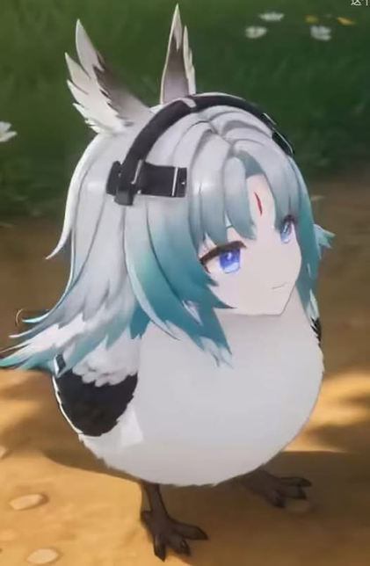
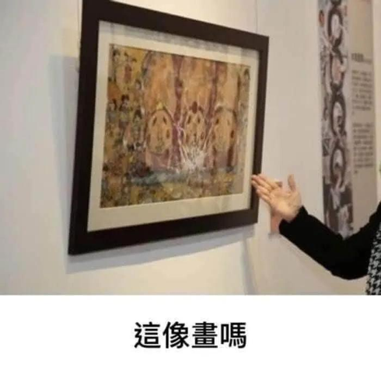
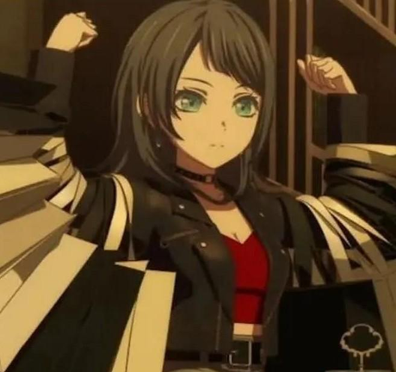
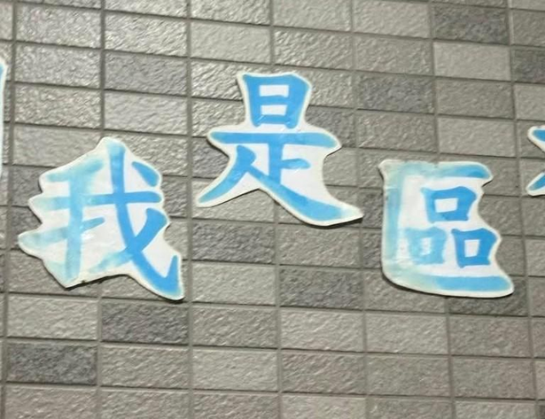
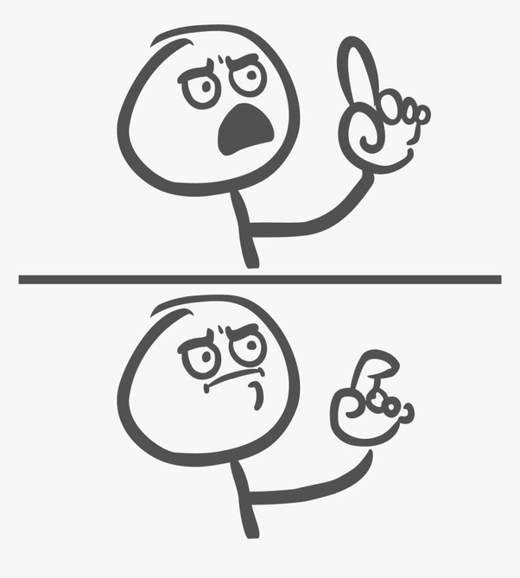


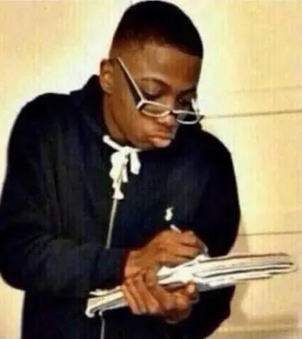
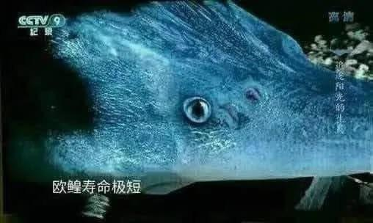
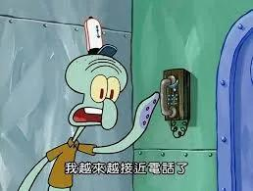
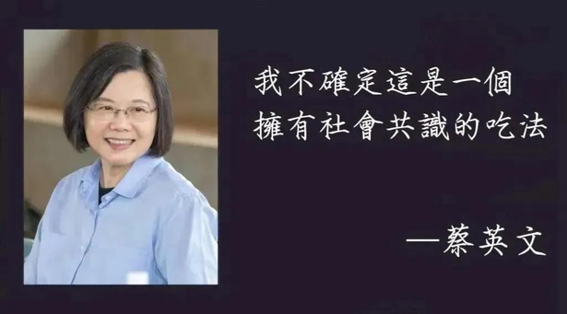
梗圖
DC BOT

Slide 2

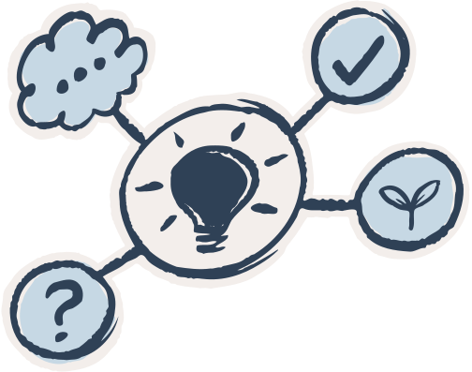
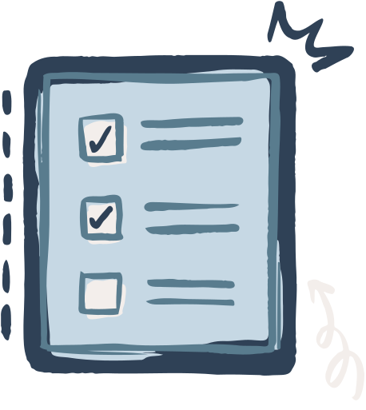




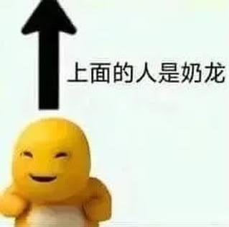

Team Members
陳昱安
周德碩
李燿全
黃亦凡
林勻笙

Slide 3
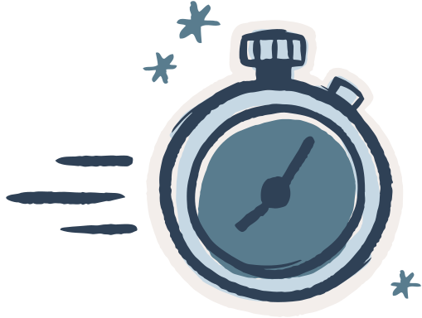

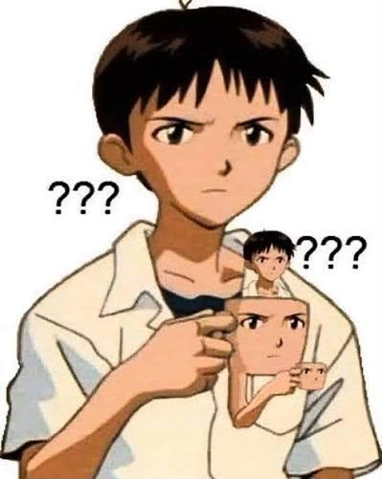

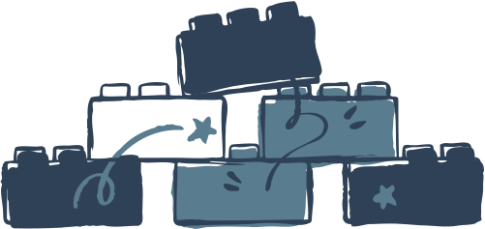
Introduction
把對話丟上去，AI幫你找出合適的梗圖

Slide 4


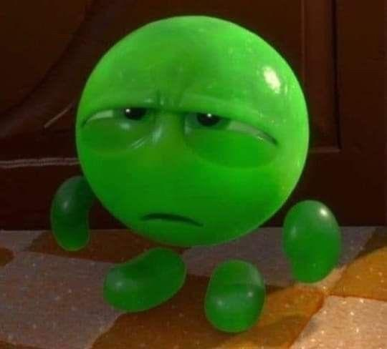
Goals
1
傳訊息的時候很方便，不用自己想梗圖，讓別人覺得對話變得有趣
2
可以存DC BOT傳出來的梗圖，以後在其他平台跟別人對話也可以用到
當然還有不要被當..

Slide 5
process
我們專案主要的語言是python。本專案借助cursor, antigravity等使用AI agent的編輯器，還有gemini等等的LLM來編寫與更新專案。
我們預估將會串接gemini或openai的API進行多模態的圖片分析與自然語言處理，一方面進行資料的標籤，一方面進行使用者對話的分析，再結合system prompt與database來產生最後的輸出。

Slide 6
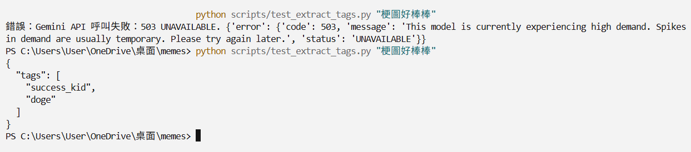
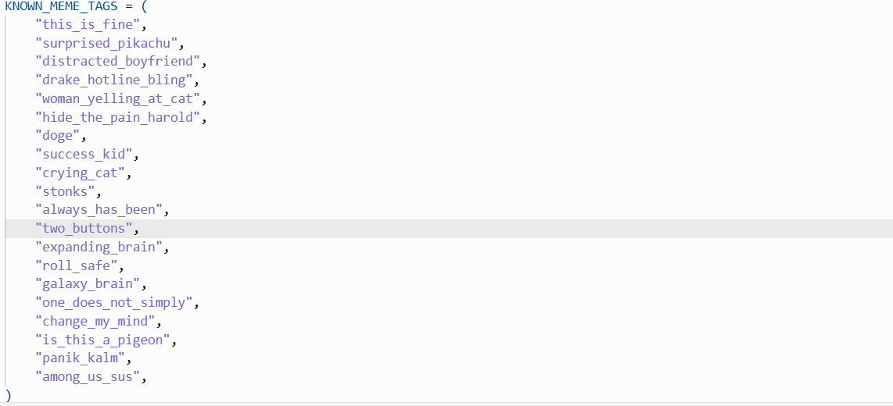
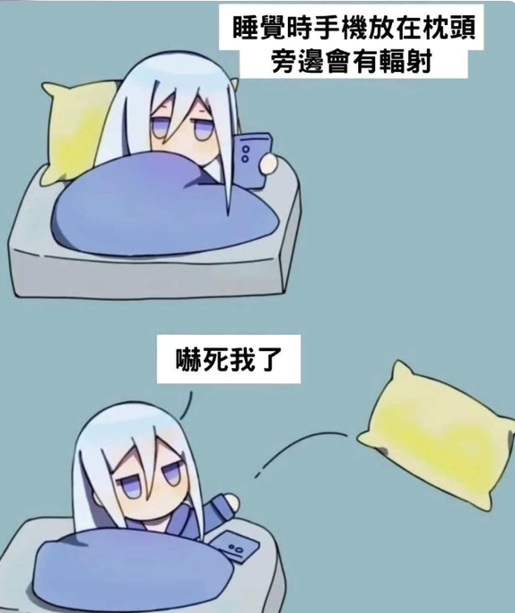
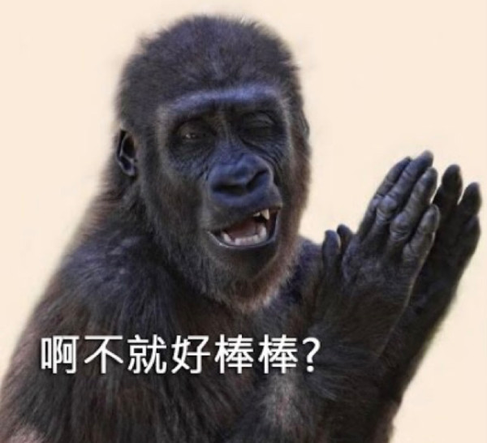
feasibility

Slide 7
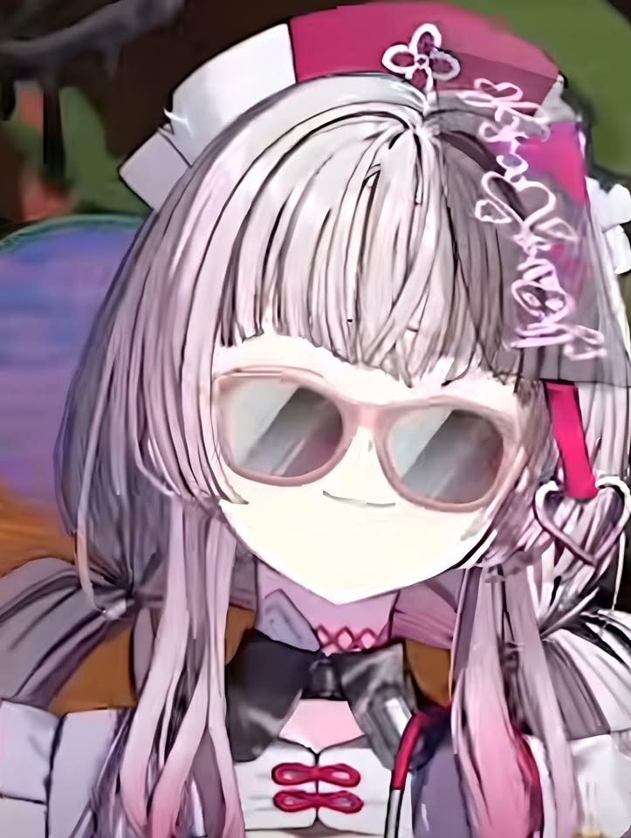
Problems
1
API 額度耗盡
2
多人協作時的環境與設定不同步
3
呼叫gemini api久到靠杯 (大約5到10分鐘)，而且有時候會呼叫失敗

Slide 8
solution
五個人輪流使用，多開一點帳號
引入模擬資料，方便之後測試
使用readme檔來記錄每次的更新，我們也會把程式定期丟到github上共享進度

Slide 9
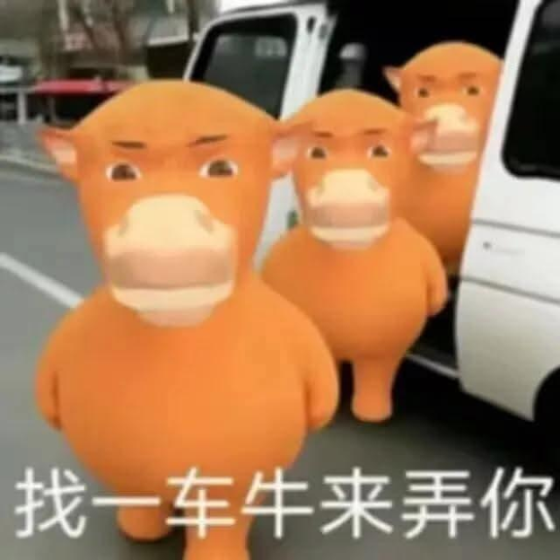
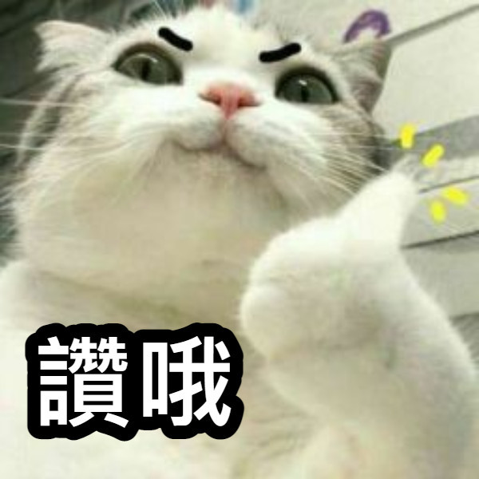
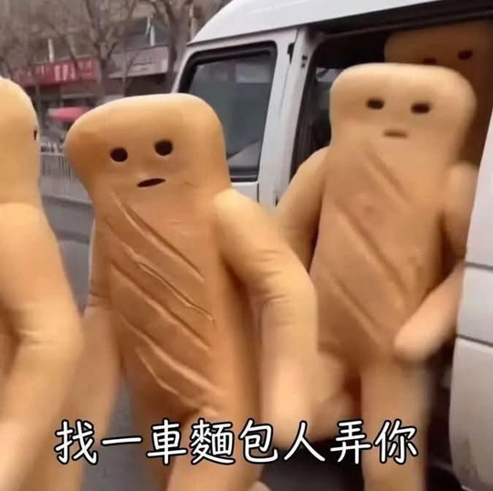
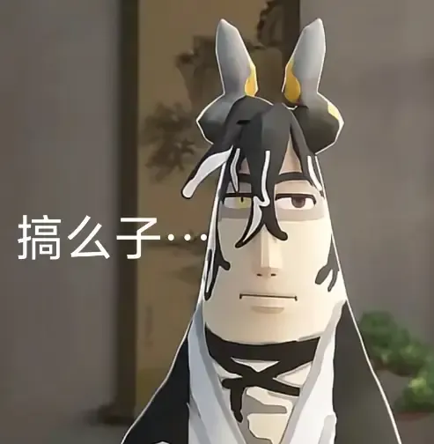
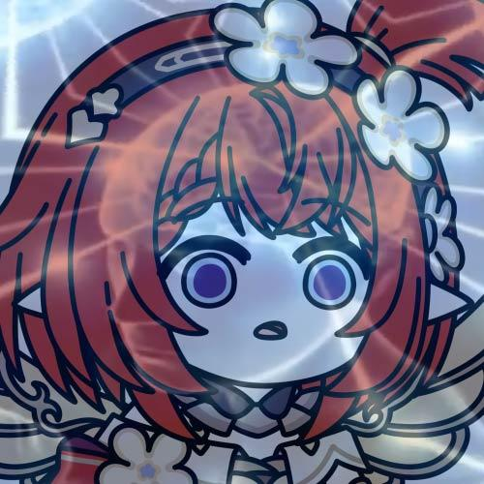
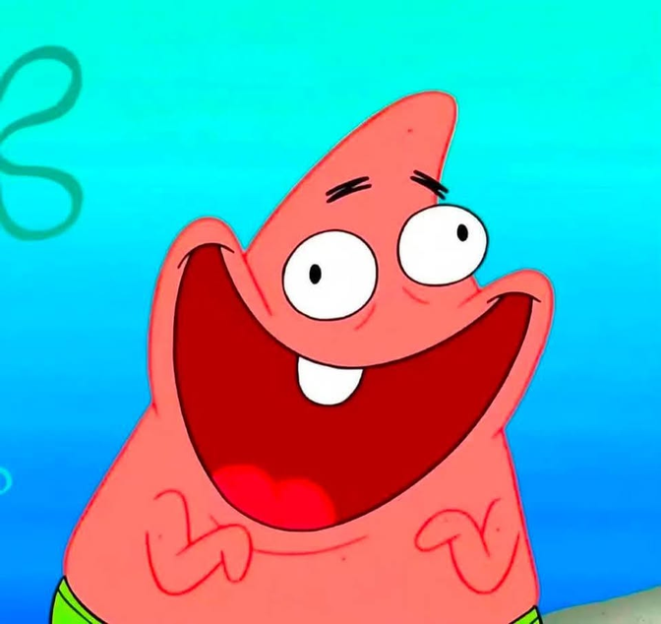
Result
大家都能及時享受有趣的梗圖
你的聊天內容可以跟我們的簡報一樣豐富

Slide 10






